Slide 1

Diagnóstico de Diabetes
Proyecto Final Coder House

Slide 2
Acevedo Cristian
Estudiante de Actuario en Administración de Empresas

Slide 3
Introducción
La diabetes se da en general por condiciones de salud o de nacimiento se da cuando el páncreas deja de funcionar con normalidad.
Existe el tipo 1 y el tipo 2, en este estudio ondearemos si la persona sobrelleva o no de la enfermedad.
La Diabetes es una enfermedad crónica grave en la que las personas pierden la capacidad de regular eficazmente los niveles de glucosa en la sante y pueden provocar una reducción de la calidad y la esperanza de vida

Slide 4
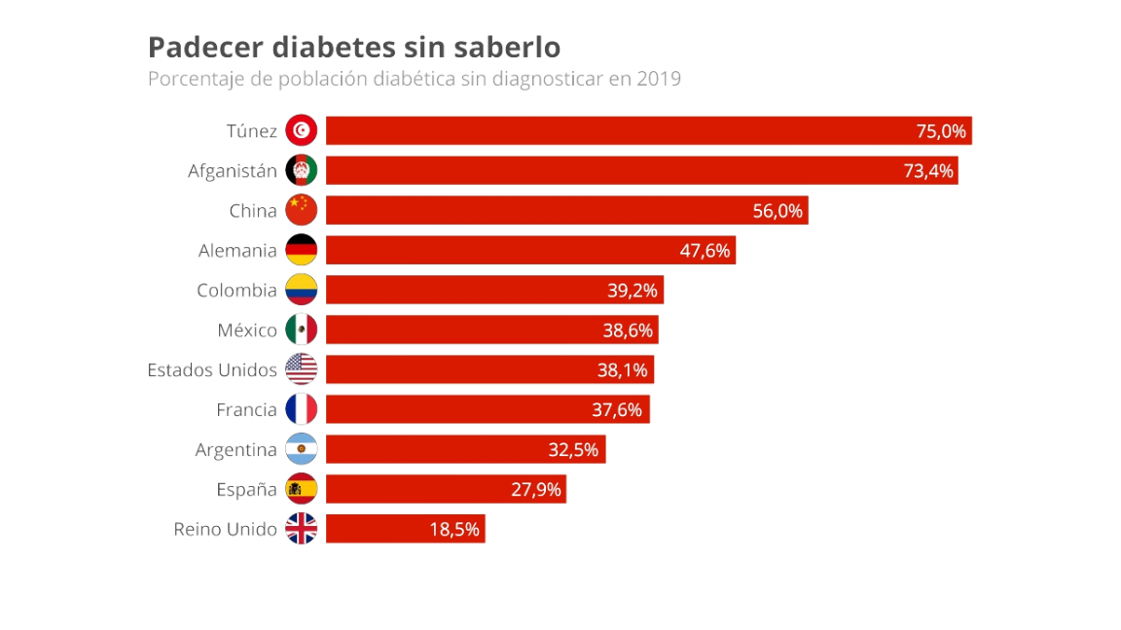
Contexto analítico y objetivo
Esta base de datos se centra sobre la diabetes en los Estados Unidos.
Construir un modelo de Machine Learning que sirva para médicos, clínicas y prepagas a determinar el riesgo de que el paciente padezca de Diabetes evitando análisis.

